Slide 1
Gett RnD
govina.kirill@gett.com
Теперь ты - Team Leader

Slide 2



Slide 3
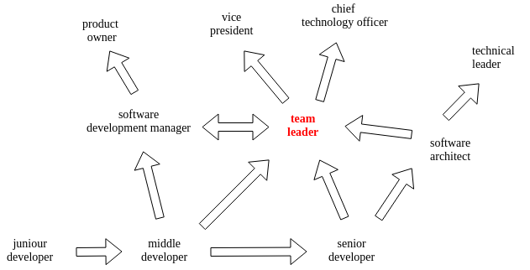

Slide 4
Должен ли разработчик стать лидом?
Каждый выбирает для себя женщину, религию, дорогу.
Дьяволу служить или пророку — каждый выбирает для себя.
Каждый выбирает по себе слово для любви и для молитвы.
Шпагу для дуэли, меч для битвы каждый выбирает по себе.
Каждый выбирает по себе. Щит и латы. Посох и заплаты.
Меру окончательной расплаты. Каждый выбирает по себе.
Каждый выбирает для себя. Выбираю тоже — как умею.
Ни к кому претензий не имею. Каждый выбирает для себя.

Slide 5

Чем занимается Team Leader
Коммуникации, коммуникации, коммуникации
Ходит на митинги с менеджерами
Раскидывает задачи в трекере
Проводит стендапы команды
Собеседует соискателей
Мотивирует на достижение цели
Пьет смузи Участвует Code Review
Собирает метрики и обратную связь

Slide 6
Типичные ошибки вчерашнего лида
Я делаю что-то не так, если:
Переписываю код за другими // так проще, чтобы не объяснять
Избегаю планирования // приоритеты часто меняются или скучно
Сажаю “обезьян” на свою спину и бросаю их умирать // я ж могу всё!
Не даю обратную связь // я и спасибо редко говорю
Не нанимаю кандидатов опытнее меня // вдруг меня подсидят?

Slide 7
Про коммуникации
Чужая душа - потёмки
При большом объеме информации задействуй больше каналов
Отсутствие вопросов по задаче - повод узнать все ли понятно
Называй вещи своими именами (избегай “ежуп” и выдуманной терминологии)

Slide 8

Митинги
Совещания - альтернатива работе :)
Agenda - must have
Ограничения важны:
Минимум вопросов
Релевантные участники
Фиксированный отрезок времени (если больше часа - перерывы)
Фиксация результатов, рассылка итогов участникам

Slide 9

Команда
Что формирует команду из группы людей
Совместное решение задачи:
с общей целью
с видимым прогрессом
с персональным участком работы для каждого

Slide 10
Капитанские советы
Лид руководит людьми и принимает решения
Очевидные вещи для тебя, могут быть не очевидны для других
Следуй принципам, которые сам пропагандируешь
Прокачивай сильный стороны (слабые достаточно догнать до минимального уровня)
Не обсуждай ПРИНЯТЫЕ решения (это нужно было делать до)
Не раздавай поручения в воздух (выбирай ответственного)
Не веди переговоров с террористами

Slide 11
Спасибо!

